Slide 1
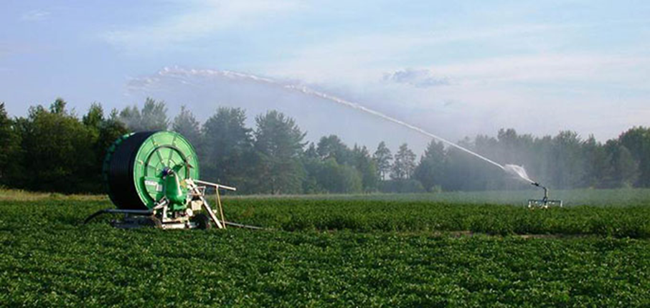
Bewässerungsstrategie Grosses Moos
Pro Agricultura Seeland
3. März 2022

Slide 2
Themen
Ausgangslage
Vorgehen, Terminplan und Stand der Arbeiten
Zusammensetzung Arbeitsgruppe
Stossrichtung und Handlungsfelder

Slide 3
1. Ausgangslage
Landwirtschaftliche Planung Seeland (2014)
Erste Projektidee durch Jakob Etter
Zustimmung Kanton, aber fehlende Strategie
Erster Strategieentwurf durch Arbeitsgruppe, aber fehlende Ressourcen
Überarbeitung des Strategieentwurfs durch BHP Raumplan und Alnus AG
Bewässerungsstrategie
Klärung der übergeordneten Fragen
Abstimmung der Interessen
Bewässerungsplanung
Konkretisierung der strategischen Überlegungen
Vorgaben zuhanden der Teilgebiete
Bewässerungsprojekte
Realisierung konkreter Bewässerungsprojekte durch lokale Trägerschaften

Slide 4
2. Vorgehen, Terminplan und Stand der Arbeiten
Was | Wann
Startsitzung Projektleitung | Mai 2021
Analyse und redaktionelles Konzept, Konsolidierung in Arbeitsgruppe | Juni– August 2021 3. September 2021
Überarbeitung und Ergänzung Strategieentwurf, Konsolidierung in Arbeitsgruppe | September – November 2021 11. November 2021
Ergänzung Fachinputs und Schlussbericht, Konsolidierung in Arbeitsgruppe | Dezember 2021 – März 2022 7. April 2022
Informationsveranstaltung für Fachstellen/Organisationen, Start Vernehmlassung / Mitberichtsverfahren | Mai 2022
Auslösung Bewässerungsplanung? | ?

Slide 5
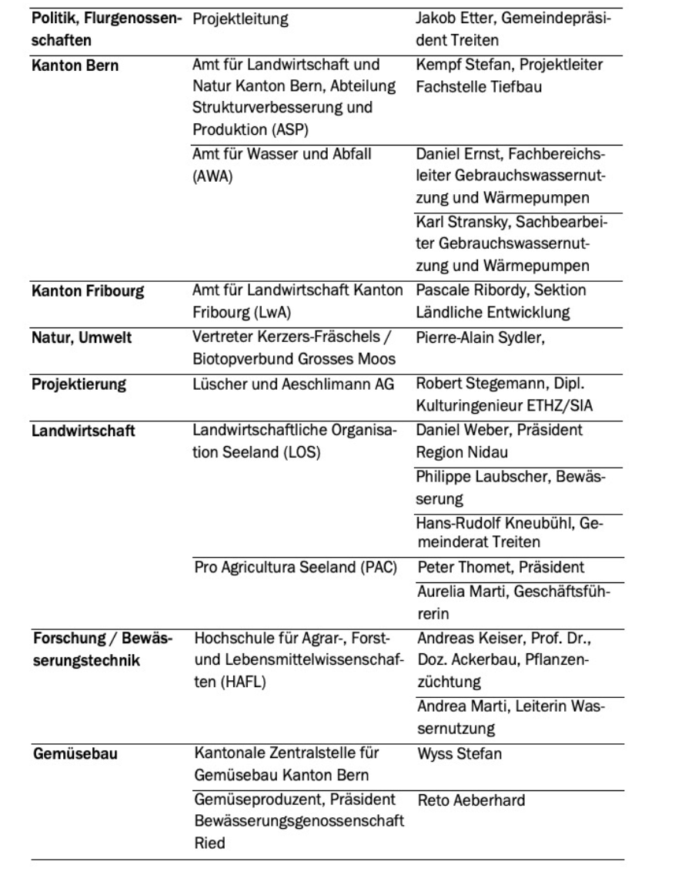
3. Zusammensetzung Arbeitsgruppe

Slide 6
Nachhaltige Bewässerung für die landwirtschaftliche Produktion sicherstellen
Stossrichtungen
Handlungsfelder und Massnahmen
Ausreichende Bewässerung sicherstellen
A: Wasserbedarf, -nutzung und -qualität
B: Wasserverfügbarkeit und Wasserbezugsquellen
Effiziente, wirtschaftliche und anpassungsfähige Bewässerung sicherstellen
C: Bewässerungstechnik
Koordinierte Bewässerung sicherstellen
D: Überkommunale Wasserbeschaffung und –verteilung
E: Sektorenübergreifende Koordination und Zusammenarbeit
Ressourcenschonende Bewässerung sicherstellen
F: Wasser-, Energie-, und Bodennutzung
G: Umweltbelastungen
H: Ökologischer Ausgleich

